Slide 1
算法与计算理论 Algorithms and Computational Theory
5.高级专题
肖鸣宇
电子科技大学计算机学院

Slide 2
主要内容
5.1 近似算法
5.2 概率算法
BPP类、素数性、只读一次的分支程序
5.3 参数算法

Slide 3
近似算法
最优解：在实践中，找到绝对最好的解通常较为困难，而且可能用户并非一定要找到某个问题的绝对最好的解。
近似算法（approximation algorithm） ：一个接近最优的解可能已经足够好，而且可能更容易找到。
顾名思义，近似算法是为寻求这种近似最优解而设计的。

Slide 4
顶点覆盖问题
若 G 是无向图，则 G 的顶点覆盖是结点的一个子集，使得G 的每条边都与子集中的结点之一相关联。
最优化形式(MIN-VERTEX-COVER)：在所有可能的顶点覆盖中找到一个最小的顶点覆盖。
5
5
1
4
1
4
2
2
3
3

Slide 5
最小顶点覆盖的一个近似算法
下述多项式时间算法近似地解这个最优化问题，它给出一个顶点覆盖，其大小不超过最小顶点覆盖的大小的 2 倍。
A＝“输入一个无向图<G>:
1)重复下述操作直至 G 中所有的边都与有标记的边相邻。
2)在 G 中找一条不与任何有标记的边相邻的边。
3)给这条边作标记。
4)输出所有有标记边的顶点。”

Slide 6
最小顶点覆盖的一个近似算法
定理
算法 A 是一个多项式时间算法，它给出 G 的一个顶点覆盖，其规模不超过 G 的最小顶点覆盖的 2 倍。
A 的运行时间显然是多项式界限的。
设 X 是它输出的顶点集合，H 是有标记的边的集合。因为G 的每一条边要么属于 H，要么与 H 中的一条边相邻，因此 X 与 G 的所有边关联，因此 X 是一个顶点覆盖。
证明 X 的大小不超过最小顶点覆盖 Y 的大小的2倍。
X 的大小是 H 的 2 倍
H 不大于 Y

Slide 7
k-优算法
如果一个最小化问题的近似算法总能找到不超过最优解 k 倍的可行解，则称这个算法是 k-优的。
对于最大化问题，一个 k-优近似算法总能找到不小于最优解大小的 1/k 的可行解。

Slide 8
最大割集
把顶点集 V 划分成两个不相交的子集 S 和 T， 称为无向图中的割(cut)。
一个顶点在 S 中，另一个顶点在 T 中的边对称作割边(cut edge)。如果一条边不是割边，则称作非割边。
割边的数目称作割的大小。
MAX-CUT 求输入图 G 中的最大割。
5
1
4
2
3

Slide 9
最大割集的近似算法
B =“对于输入 <G>，这里 G 是顶点集为 V 的无向图：
1) 令S = ∅ 和 T = V。
2) 如果把一个顶点从 S 移到 T 或从 T 移到 S，使割的大小变大，则做这样的移动，并且重复这一步。
3) 如果不存在这样的顶点，则输出当前的割并且停止。”
该算法从一个（假定是）坏的割开始，然后做局部改变，直到不能进一步做局部改进为止。虽然这个过程一般不能给出最大的割，但是可以证明，它给出的割的大小至少是最大割大小的一半。

Slide 10
最大割集的近似算法
定理
算法 B 是 MAX-CUT 的 2-优的多项式时间近似算法
割的大小不超过 G 的边数，故 B 是多项式时间的。
证明 B 输出的割X至少包含 G 中的所有边的一半。
X 的每个顶点的割边>= 非割边。
X 的所有顶点的割边数和 ＝ X 的割边总数×2。
X 的所有顶点的非割边数和 ＝ X的非割边总数×2。
X 的割边数和>= X的非割边数和。
X 的割边数 >= G的所有边数/2。
G 的所有边数>=最大割边数。

Slide 11
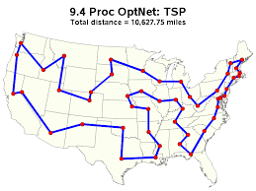
TSP问题
问题描述：给定一个完全无向图G=(V,E)，其每一边(u,v)∈E有一非负整数费用c(u,v)。要找出G的最小费用哈密顿回路。
要求：三角不等式性质 即对任意的3个顶点u,v,w∈V， 有：c(u,w)≤c(u,v)+c(v,w)。

Slide 12
TSP问题
算法：对于给定的无向图G，可以利用找图G的最小生成树的算法设计找近似最优的旅行售货员回路的算法。
void approxTSP (Graph g)
{
(1)选择g的任一顶点r；
(2)用Prim算法找出带权图g的一棵以r为根的最小生成树T；
(3)前序遍历树T得到的顶点表L；
(4)将r加到表L的末尾，按表L中顶点次序组成回路H，作为计 算结果返回；
}
当费用函数满足三角不等式时，算法找出的旅行售货员回路的费用不会超过最优旅行售货员回路费用的2倍。

Slide 13
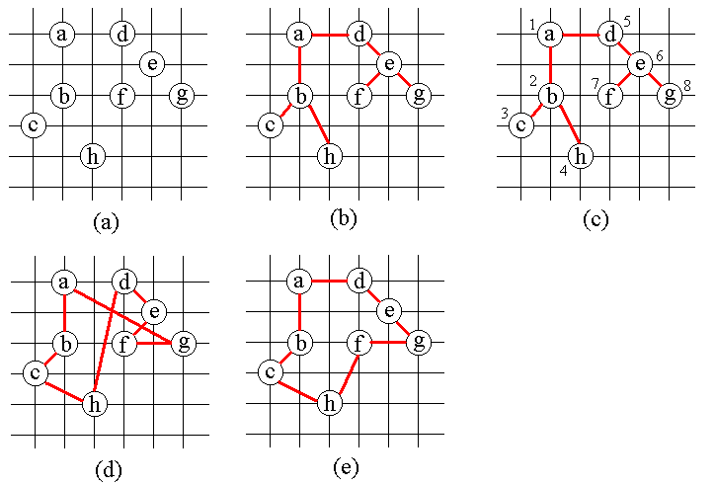
TSP问题-例子
(b)表示找到的最小生成树T；(c)表示对T作前序遍历的次序；(d)表示L产生的哈密顿回路H；
(e)是G的一个最小费用旅行售货员回路。

Slide 14
一般图上的TSP问题
在费用函数不一定满足三角不等式的一般情况下，不存在具有常数性能比的解TSP问题的多项式时间近似算法，除非P=NP。换句话说，若P≠NP，则对任意常数ρ>1，不存在性能比为ρ的解旅行售货员问题的多项式时间近似算法。

Slide 15
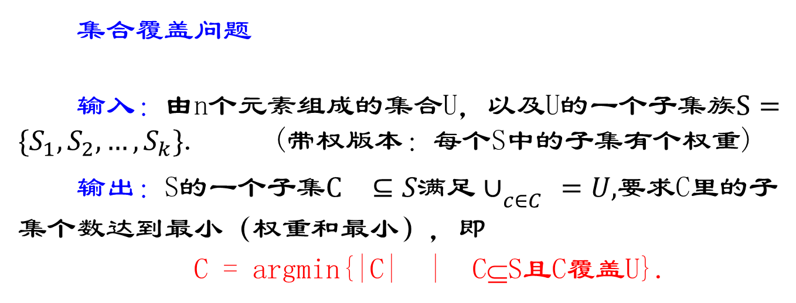
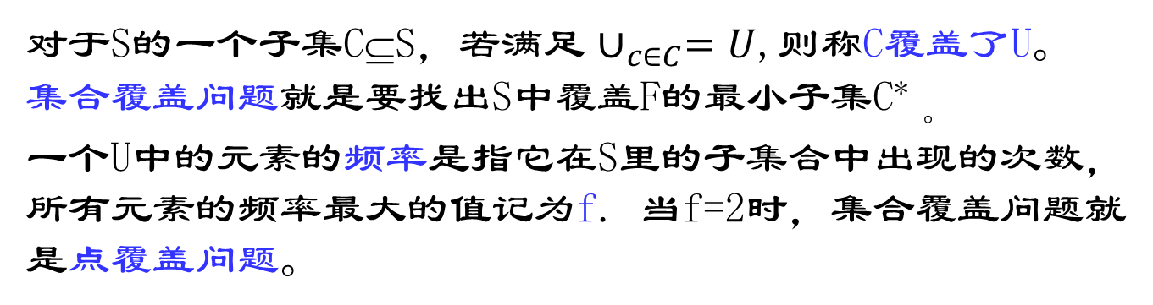
集合覆盖问题
集合覆盖问题
输入：由n个元素组成的集合U，以及U的一个子集族$S=\{S_{1},S_{2},…,S_{k}\}$. (带权版本：每个S中的子集有个权重)
输出：S的一个子集$C^{}⊆S满足∪_{c∈C^{}}=U,$要求C里的子集个数达到最小（权重和最小），即
C = argmin{|C| | C⊆S且C覆盖U}.
对于S的一个子集C⊆S，若满足 $∪_{c∈C}=U$,则称C覆盖了U。 集合覆盖问题就是要找出S中覆盖F的最小子集C* 。
一个U中的元素的频率是指它在S里的子集合中出现的次数，所有元素的频率最大的值记为f. 当f=2时，集合覆盖问题就是点覆盖问题。

Slide 16
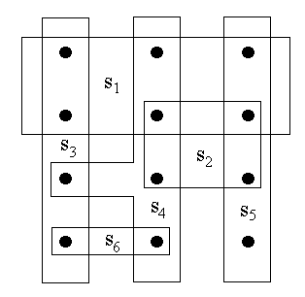
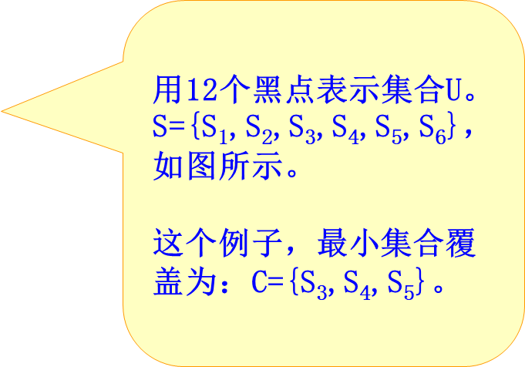
集合覆盖问题
集合覆盖问题举例：
用12个黑点表示集合U。$\text{S}\text{=\{}\text{S}\text{1}\text{,}\text{S}\text{2}\text{,}\text{S}\text{3}\text{,}\text{S}\text{4}\text{,}\text{S}\text{5}\text{,}\text{S}\text{6}\text{\}，}$如图所示。
这个例子，最小集合覆盖为：C={S₃,S₄,S₅}。

Slide 17
集合覆盖问题
集合覆盖问题近似算法——贪心算法
Set greedySetCover (U,S)
{
F=U；
C=∅；
while (F !=∅) {
选择S中使|c ∩ F|最大的子集c；
F=F-c；
C=C∪{c}；
}
return C；
}
算法的循环体最多执行min{|S|，|U|}次。而循环体内的计算显然可在O(|S||U|)时间内完成。因此，算法的计算时间为O(|S||U|min{|S|，|U|})。由此即知，该算法是一个多项式时间算法。

Slide 18
集合覆盖问题
假设最优解的个数是opt。
对每个元素来说，定义它的价格为覆盖它所需要的平均集合个数。
对最优解来说，每个元素的价格就是opt/n。
在贪心算法中，每次被覆盖的元素的价格依次不高于： opt/n, opt/(n-1), opt/(n-2), … , opt
之和不会超过opt的log n倍。

Slide 19
主要内容
5.1 近似算法
5.2 概率算法
BPP类、素数性
5.3 参数算法

Slide 20
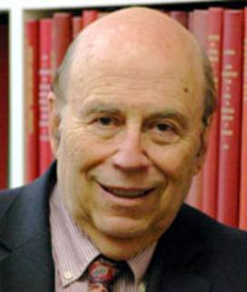
米凯尔·拉宾 (Michael O．Rabin)
非确定性有限状态自动机理论的开创者。
1976年度的图灵奖获得者(与斯科特共同获得)。
波兰数学家普里斯伯克在1930年提出一个命题：只包括自然数相加运算的数学系统是完备的，即这样的系统在图灵机上都是可计算的。因此这被称为普里斯伯格算术系统，不少计算机科学家试图编写出能证明这个系统中的定理的计算机程序。
1974年拉宾指出，这是极其困难而无法实现的。
他认为应该放弃的只是以完全确定的方式去获得结果的企图，但完全可以利用随机性以某种方式很快获得结果，这种结果可能出错，然而出错的可能性微乎其微，也就是说可以把概率算法(probabilistic algorithm，或叫随机算法，randomize algorithm)用到这类问题中来。

Slide 21
概率算法
所谓概率算法，就是带有随机操作的一类算法。这种算法在计算的某一步或某些步产生符合规定要求的随机数，然后根据产生出的随机数决定下一步的计算。
例如，在计算的某一步有两种选择：执行 A 或执行 B。此时随机产生一个 0 或 1。若产生的是 0 则执行 A，若产生的是 1则执行 B。
根据掷一枚硬币的结果 (正面或反面) 决定下一步的计算。
拉宾在1976年提出了一个判定素数的概率算法，取得了极大成功。这个算法的理论根据是：当 n 是合数时，在 1 到 n-1 的整数中有一半以上是 n为合数的“见证”。

Slide 22
概率算法
近20年来概率算法在非数值计算中得到很好的应用。例如，已经设计出关于排序和搜索、素数判定、有限域上的多项式分解和求根、字符串的模式匹配等方面的有效概率算法。概率算法同样也应用到并行计算中，得到概率并行算法。
概率算法在分布式计算、通信、信息检索、计算几何、密码学等方面都有广泛的应用。
目前，在连接高度并行的计算机的专用网络上发送信息的算法就是拉宾的另一个同事瓦里安特(L．Valiant)所设计的一种随机算法，这种算法不将信息直接发往目的地，而是先发送到任意一个节点，然后再由该节点发往目的地。瓦里安特证明这种看上去似乎疯了的方法能有效地减少网络中的竞争，避免阻塞。这正是随机化的威力和魅力所在。
在密码技术中目前广泛采用的公开密钥体制 (public key) 和 RSA 算法(Rivest—Shsmjr—Adleman algorithm) 也使用了拉宾的随机化和概率技术。
1988年11月在 Internet 上广泛传播的病毒正是拉宾在哈佛大学时的一个大学生罗伯特•莫里斯(Robert Tappan Morris)利用学到的随机化技术设计出来并加以传播的。

Slide 23
概率图灵机
概率图灵机 M 是一种非确定型图灵机，它的每一非确定性步，称做掷硬币步 (coin-flip step)，并且有两个合法的下次动作。按照下述方式把概率赋给 M 对输入 w 的每一个计算分支 b。定义分支 b 的概率为
Pr[b] = 2^{-k}
其中，k 是在分支 b 中出现的掷硬币步的步数，定义 M 接受 w 的概率为
Pr[ M接受w ] = Σ_{b是接受分支}Pr[b]
定义
换言之，如果模拟 M 对 w 的计算，在每一掷硬币步，用掷硬币决定下一步的动作，则 M 接受 w 的概率等于它到达接受格局的概率。
Pr[ M 拒绝 w]=1-Pr[ M 接受 w ]

Slide 24
BPP 类
对于 0 ≤ε<1/2，如果满足下面的条件则称 M 以错误概率ε识别语言 A。
1) w ∈A 蕴含 Pr[M 接受 w ]≥1-ε，并且
2) w ∈A 蕴含 Pr[M 拒绝 w ]≥1-ε
换言之，模拟 M 得到错误答案的概率至多为ε。
错误概率的边界依赖于输入串的长度 n
例如，错误概率ε=2^{-n} 表示指数小的错误概率。
定义
BPP 是多项式时间的概率图灵机以错误概率 1/3 识别的语言类。

Slide 25
BPP 类
引理
设 ε 是一给定的常数，且0<ε<1/2。又设 M₁ 是一台错误概率为 ε 的多项式时间概率图灵机，则对于任意给定的多项式 poly(n)，存在与 M₁ 等价的错误概率为 2^{-poly(n)} 的多项式时间概率图灵机 M₂。
注意：错误概率为 2⁻¹⁰⁰ 的概率算法，由于运行它的计算机硬件失灵，给出错误结果的可能性远大于由于掷硬币不走运给出错误结果的可能性。
证明思路：M₂ 用如下方式模拟 M₁：运行 M₁ 多项式次，并且取这些运行结果中的多数作为计算结果。错误概率将随 M₁ 的运行次数指数下降。
证明略

Slide 26
证明
给定 TM M₁ 和多项式 poly(n)，M₁ 以错误概率 ε<1/2 识别一个语言，要构造下述 TM M_{2，}它以错误概率 2^{-poly(n)} 识别同一语言。
M₂ = “对输入 w：
1) 计算 k 的值（请注意下边的分析）。
2) 对输入 w 进行 2k 次独立的 M₁ 模拟运行。
3) 如果 M₁ 接受 w 的次数多，则接受；否则拒绝。”
我们设法限定 M₂ 在输入 w 上运行错误的概率。
阶段 2 产生一个由模拟 M₁ 得到的 2k 个结果的序列，每个结果要么正确要么错误。如果这些结果大多数都正确，M₂ 给出正确的回答。我们限定概率为至少一半的结果都是错误的。

Slide 27
证明
假定 S 表示阶段 2 中 M₂ 得到的结果序列。令 Ps 表示 M₂ 得到 S 的概率。假定S 中有 c 个正确的结果，w 个错误的结果，我们有c + w =2k。
如果c≤w并且M₂得到S，那么M₂输出不正确。我们把这样的序列S称为一个坏的序列。如果S是一个坏的序列，那么ps≤ ε^{w}(1 - ε)^{c}。因为k≤w，ε<1 - ε，所以ps至多是ε^{k}(1 - ε)^{k}。
对所有S为坏序列的情况ps求和，即得到M₂输出不正确的概率。坏序列至多有2^{2k}个，这是显而易见的，因为所有不同序列的总数为2^{2k}。因此，得到如下等式：
Pr[M₂在输入w上输出不正确]
由于假定ε<1/2，我们有4ε(1 - ε)<1，因此上述概率将随k的增加指数地减少，M₂的错误概率也将随k的增加指数地减少。为得到一个特定的 k 值，使得我们能很好地将M₂的错误概率限定在小于2^{-t}（其中t≥1），我们令
a = log₂(4 ε(1 - ε))，并选择k≥t/a。于是，我们得到多项式时间内的错误概率2^{-poly(n)}。

Slide 28
素数性
素数是大于 1 并且不能被 1 和自身以外的任何正整数除尽的整数。
大于 1 的非素数叫做合数。
判定一个数是否是素数，一种最直接的方法是检查所有小于这个数的整数，看是否有能整除这个数的数，即因子。
对于任一大于 1 的数 p，如果两个数仅相差 p 的整数倍，我们说两个数是模 p 等价的。
x 和 y 是模 p 等价的，记作 x ≡ y(mod p) 。
Z_{p}⁺ ={1, 2, … , p-1}
Z_{p} = {0, 1, … , p-1}

Slide 29
费马小定理
定理
如果 p 是素数，且 a∈Z_{p}⁺，则 a ^{p-1} ≡1 (mod p)。
p=7， a=2，2⁽⁷⁻¹⁾ = 2⁶ = 64，64 mod 7 = 1。
p=6， a=2，2⁽⁶⁻¹⁾ = 2⁵ = 32，32 mod 6 = 2。
该定理是一种“测试”素数的方法，称为费马测试。
当我们说 p 通过在 a 的费马测试，是指 a^{p-1} ≡1 (mod p)。
如果一个数能够通过所有关于小于它且与它互素的数的费马测试，则称这个数是伪素数。除了相对来说少量的卡米切尔数外，所有的伪素数都是素数。
卡米切尔数是合数，但能通过所有比它小且互素的数的费马测试。

Slide 30
测试伪素数的多项式概率算法
判定一个数是否具有伪素数性，要对之进行全部的费马测试，因此判定伪素数性的算法需要指数时间。
多项式时间概率算法的关键是，如果一个数不是伪素数，则它至少不能通过全部费马测试的一半。算法随机进行若干个测试，如果有一个测试没有通过，则这个数一定是合数。如果测试通过，则这个数可能是一个伪素数。算法含有一个用来确定错误概率的参数 k。
PSEUDOPRIME = “对输入 p：
1) 在 Z_{p}⁺ 中随机地选取 a₁, … , a_{k}
2) 对于每一个 i，计算 a_{i}^{p-1} mod p。
3) 如果所有计算值都等于 1，则接受；否则拒绝。”

Slide 31


避免卡米切尔数的算法 PRIME
基本原理是：对于任意素数 p，1 恰好有两个模 p 的平方根：1 和 -1。而对于许多合数，包括卡米切尔数在内，1 有4 个或更多的平方根。
例：如果 n 是7(一个素数)，1 mod n的平方根是多少？
例：如果 n 是8(一个合数)，1 mod n的平方根是多少？
如果 p 通过在 a 的费马测试，由于a^{p-1} mod p=1，从而 a^{(p-1)/2} mod p 是 1 的一个平方根。如果这个值仍是 1，则可以重复用 2 除指数。看第一个不为 1 的值是 -1，还是某个其它的数。
取 k≥1 作为一个参数，它确定最大错误概率为2^{-k}。

Slide 32
避免卡米切尔数的算法 PRIME
PRIME = “对输入 p：
1) 如果 p 是偶数， 则如果 p=2，则接受；否则拒绝。
2) 在 Z_{p}⁺ 中随机地选取 a₁, … , a_{k}
3) 对 i =1, … , k：
4) 计算 a_{i}^{p-1} mod p，并且如果不等于 1，则拒绝。
5) 令 p-1=st，其中 s 是奇数，t=2^{h} 是 2 的幂。
6) 计算序列
7) 如果该序列中的某个数不等于 1，
则找到最后一个不等于 1 的数。
如果这个数不等于-1，则拒绝。
8) 这时已经通过全部测试，故接受。”

Slide 33
素数性概率算法的正确性说明
当 p 是偶数时，算法显然正确。
如果算法 PRIME 使用 a_{i} 在步骤 4 或步骤 7 拒绝，则称 a_{i}是一个 (合数) 见证。
引理 如果 p 是一个奇素数，则 Pr[ PRIME接受 p] = 1。
中国剩余定理 如果 p 和 q 互素，则在 Z_{pq} 和 Z_{p}×Z_{q}间存在着一一映射。
引理 如果 p 是一个奇合数，则 Pr[ PRIME接受p ]≤2^{-k}。
证明略

Slide 34
素数性
引理
如果 p 是一个奇素数，则 Pr[ PRIME接受 p] = 1。
首先要证明如果 p 是素数，则不存在见证，因而不存在算法的拒绝分支。
如果 a 是步骤 4 中的见证，即 a^{p-1}mod p≠1，根据费马小定理，p 是合数。
如果 a 是步骤 7 中的见证，则存在 b∈Z_{p}⁺使得 b≠±1(mod p) 和
b²≡ 1(modp)。
于是，b²-1 ≡ 0 (mod p)。因子分解 b²-1，得到
(b - 1)(b + 1) ≡ 0 (mod p)
因而存在正整数 c，使得
(b - 1)(b + 1) =cp
因为b≠±1(mod p) ，所以 b-1 和 b+1 都严格地在 0 和 p 之间。
而一个素数的倍数不能表示成小于它的数的乘积，故 p 是合数。

Slide 35
素数性
引理
如果 p 是一个奇合数，则 Pr[ PRIME接受p ]≤2^{-k}。
如下所示，如果p是奇合数，a是从Z_{p}⁺中随机选取的一个数，则
Pr[a是一个见证] ≥1/2
这只需要证明在Z_{p}⁺中见证至少和非见证一样多。为此，对每一个非见证我
们设法找到一个与它对应的独有的见证。
对于每一个非见证，在步骤6中计算的序列要么都是1，要么含有一个
-1，这个-1的后面跟着1。例如，1本身是第一类非见证。由于s是奇数，
(-1)^{s.20} ≡ -1且(-1)^{s.21} ≡1，故-1是第二类非见证。在所有第二类非见证
中，找出一个-1在序列中的最大位置的非见证。设这个非见证是h，-1在它
的序列中的位置为j，这里序列位置从0算起。于是，h^{s.2j}≡ -1(modp)。
由于p是合数，所以或者p是一个素数的幂，或者可以把它写成两个素数
q和r的乘积。我们首先考虑后一种情况。根据中国剩余定理，在Z_{p}中存在一
个数t，使得
证明略

Slide 36
素数性
t≡h(modq)
t≡1(modr)
因此，
t^{s.2j}≡-1(modq)
t^{s.2j}≡1(modr)
因为t^{s.2j} ≡±1(modp)但是t^{s.2j+1} ≡1(modp)，所以t是一个见证。
现在我们得到了一个见证，还可以得到更多的见证。根据下述两点观察，
可以证明对于每一个非见证d，dtmodp是与它对应的独有的见证。首先，根
据选择j的方式， d^{s.2j} ≡±1(modp)且d^{s.2j+1} ≡1(modp)。因此，dtmodp是一
个见证，因为(dt) ^{s.2j} ≡±1(modp)而且(dt)^{s.2j+1} ≡1(modp)。
其次，如果d1和d2是两个不同的非见证，则d₁tmodp≠d₂tmodp。这是因为t^{s.2j+1} modp=1，从而t·t^{s.2j+1-1} modp=1。所以，如果td₁modp=td₂modp,则
d₁=t·t^{s.2j+1-1}d₁modp=t·t^{s.2j+1-1}d₂modp=d₂
所以，见证不会比非见证少。这样，我们证明了p不是一个素数幂时的情况。

Slide 37
素数性
对于p是一个素数幂时的情况，我们有p=q^{e}，其中q是一个素数，e>1。
令t=1+q^{e-1}。使用二项式定理扩展多项式t^{p}可以得到下式，
t^{p}=(1+q^{e-1})=1+p·q^{e-1}+q^{e-1}更高次幂的倍数
这和1modp是等价的。因此，t是一个阶段4见证。这是因为：如果t^{p-1} ≡1（modp），则t^{p} ≡t ≡1(modp)。像前一个例子一样，可以用这个见证去获取其他很多见证。如果d是一个非见证，则d^{p-1} ≡1(modp)，于是，dtmodp是一个见证。更进一步，如果d₁和d₂是两个不同的非见证，则d₁tmodp≠d₂tmodp。否则，
d₁=d₁·t·t^{p-1}modp=d₂·t·t^{p-1}modp=d₂
因此，见证的数目一定和非见证的数目一样多，证毕。

Slide 38
素数性概率算法
PRIMES = { n | n 是二进制的素数 }
定理 PRIMES ∈ BPP
单侧错误：当算法输出拒绝时，输入一定是合数，当输出接受时，只能知道输入可能是素数。
RP 是多项式时间概率图灵机识别的语言类，在这里, 在语言中的输入以不小于1/2 的概率被接受；不在语言中的输入以概率 1 被拒绝。
定义

Slide 39
一些扩展的随机问题
问题
证明对任意一个图，都存在一个二分子图包含了原图中最少一半的边。
随机方法证明： 随机对图中的顶点进行两种颜色着色来决定图的二分。当一条边的两个端点染不同颜色的时候，这条边被选到解（二分图）中。由于每个顶点是独立被染色，所以每条边有1/2的概率被选到解中。由线性期望可知，平均每次有1/2的边被选到解中。因此必定存在一种染色，有1/2的边在解中。
该随机方法特性： 证明了存在性却没具体给出一个解；
可以直接用该随机方法去找一个解，随着随机运行次数的增加，找到的概率越来越大。但不能100%保证在多少时间内一定找到。

Slide 40
一些扩展的随机问题
问题
证明世界上任意六人中总有三人相互认识或者相互不认识。
这是一道多年前的国际数学奥林匹克竞赛题。
定义
Ramsey数 R(k,l): 最少顶点数n的完全图，使得无论对该完全图的所有边2-着色，总能存在一个红色的k-完全图或者蓝色的l-完全图。
证明对于任意k和l，Ramsey数始终存在（一个有限的数）。
R(k, l) ≤ R(k − 1, l) + R(k, l − 1)
以上公式可以证明。

Slide 41

一些扩展的随机问题
问题
给出一个R(k,k)的下界。
对于满足如下条件的n，
始终成立R(k,k)>n。
概率证明方法： 对大小为n的完全图的所有边进行随机2染色。 对任意一个大小为k的子图，其所有边染成相同色的概率是
总共有 个大小为k的子图，就算他们都独立，有一个染成同色的概率最多也就是

Slide 42
主要内容
5.1 近似算法
5.2 概率算法
BPP类、素数性
5.3 参数算法

Slide 43
参数算法
参数算法：考虑当某个参数较小的时候是否存在有效的算法。
这个参数可以是解集的大小、treewidth等。
考虑同一个问题的两个算法（n为图中的点的个数，k为解集的大小）：2^{n} 4^{k}n
当n为100，k为15左右，第一个算法不能用，但是第二个可以用。

Slide 44
参数算法
给出一个参数问题（一个问题和一个参数k），如果存在参数算法，即算法运行时间的指数部分只和参数k有关，而和这个问题的输入无关，则称这个参数问题是参数可算的（FPT）。
以下运行时间那些符合要求？
2^{n} 4^{k}n k^{k}+n²k n^{k}
不是每个参数问题都是参数可算的（FPT），不存在参数算法的参数问题是W[1]难的。

Slide 45
点覆盖问题
点覆盖问题：给定一个图，问是否存在k个点使得图中任何一条边都有最少一个端点在这k个点中。
上图存在一个4-点覆盖，但是不存在一个3-点覆盖。

Slide 46
点覆盖问题
点覆盖问题是六个最基本的NP完全问题，也是图算法和参数算法中最为基础的一个问题。
点覆盖问题不存在有效的精确算法，但存在快速的2倍近似算法。
点覆盖问题应用非常广泛，在生物计算中对应的实际问题的图模型中点的个数可以达到5000，而要求的点覆盖大小一般不超过60。（具有小参数性质）

Slide 47
点覆盖问题
穷举搜索：把所有点集的子集考虑一下，运行时间: 2^{n}
当前计算机速度运行 2⁵⁰ 次基本运算需要16年。
若存在这样的参数算法呢？ 运行时间：2^{k}n

Slide 48
点覆盖问题
k
简单的点覆盖参数算法：
考虑图中任何一条边（a，b），这条边的两个端点最少有一个在解集中，分两个分支：a在解集中，b在解集中。在每个分支中的问题的参数k都减少1。
k-1
k-1
k-2
k-2
k-2
k-2
…….
…….
1
1
1
1
1
1
运行时间为O（2^{k}n²）的参数算法。
搜索树的大小为：2^{k}

Slide 49
点覆盖问题
参数算法结果：
作者
结果
年份
Buss & Goldsmith
O(2^{k}k^{2k+2}+kn)
1993
Downey & Fellows
O(2^{k}k²+kn)
1995
Balasubramanian
O(1.3248^{k}k²+kn)
1998
Downey等
O(1.3196^{k}k²+kn)
1999
Niedermeier等
O(1.2918^{k}k²+kn)
1999
Stege & Fellows
O(1.2906^{k}k²+kn)
1999
Chen等
O(1.2852^{k}+kn)
2001
Chandran & Grandoni
O(1.2745^{k}k⁴+kn)
2005
Chen等
O(1.2738^{k}+kn)
2010

Slide 50
点覆盖问题
点覆盖问题是参数算法中最为基础和重要的问题之一。
目前最佳结果
一般图上：O(1.2738^{k}+kn) Chen,Kanj and Xia 2010
3度图上： O(1.1616^{k}+kn) Xiao 2010

Slide 51
边支配集问题
边支配集：给定一个图，问是否存在k条边使得其它任何一条边都最少和这k条边中的一条边有公共顶点。
两条边是否够了？
一般图上：O(2.3147^{k}+kn) Xiao，Kloks and Poon(2013) O(2.2351^{k}+kn) Iwaide and Nagamochi(2016)
3度图上： O(2.1479^{k}+kn) Xiao and Nagamochi(2013)

Slide 52
反馈集问题
无向图反馈集问题：给定一个无向图，问是否存在k个点，删除这k个点以后剩余的图没有任何圈。
有向图反馈集问题：给定一个有向图，问是否存在k个点，删除这k个点以后剩余的图没有任何有向圈。
无向图：O(3.460^{k}n) Iwata and Kobayashi (2019)
有向图：O(4^{k}k!p(n)) Chen, Barry等(2009)

Slide 53
多终端割问题
边多终端割问题：给定一个图和图中若干个点（叫做终端），问是否存在k条边，使得删除这k条边以后任何两个终端都不连通。
点多终端割问题：给定一个图和图中若干个点（叫做终端），问是否存在k个非终端的点，使得删除这k个点以后任何两个终端都不连通。
边多终端割：O(2^{k}nm) Xiao(2010) → O(1.84^{k}nm)
点多终端割：2^{k}poly(n) Cygan等(2013)

Slide 54
更多参数算法问题
Connected Vertex Cover: O*(2^{k})
Subset Feedback Vertex Set: O*(4^{k})
k-path: O*(2.851^{k})
(Directed) Max Leaf: O*(3.72^{k})
Cluster Editing: O*(1.62^{k})
Max Internal Spanning Tree: O*(8^{k})

Slide 55
更多参数算法问题
从生物计算中得到的问题，从网络中得到问题，从大规模集成电路中得到的问题等。
很多问题是不存在参数算法的（即W[1]难的），这类问题包括：最大团问题、独立集问题、点支配集问题等等。
给出一个问题，先证明是W[1]的还是参数可算的，对于参数可算的问题给出更快的参数算法。

Slide 56
参考书籍
Kernelization 2018
By Fedor V. Fomin, Daniel Lokshtanov, Saket Saurabh and Meirav Zehavi
Parameterized Algorithms 2016
By Marek Cygan, Fedor V. Fomin, Łukasz Kowalik, Daniel Lokshtanov, Dániel Marx, Marcin Pilipczuk, Michał Pilipczuk and Saket Saurabh
Fundamentals of Parameterized Complexity 2013
By Rodney G. Downey and Michael R. Fellows

Slide 57
课堂思考题
给出一个图，图中有一些长度不超过d的给定路径，问是否可以通过删除最多k个顶点（或者k条边）使得图中不再存在任意给定的路径？

Slide 58

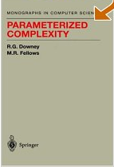
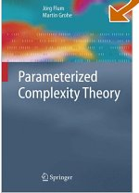
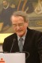
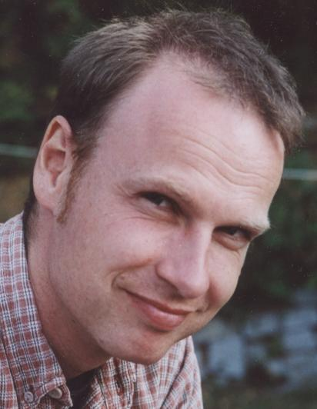
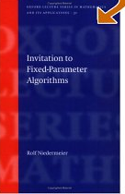
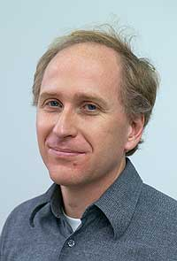
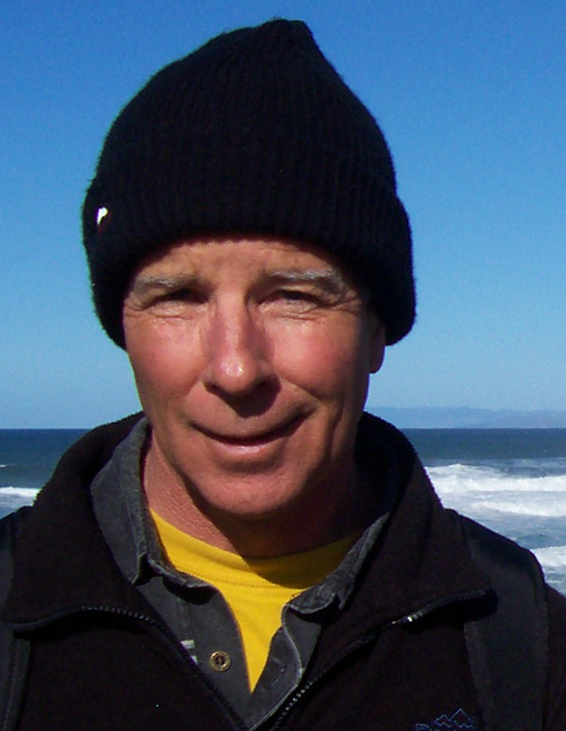
Books
Downey-Fellows: Parameterized Complexity, Springer, 1999
Flum-Grohe: Parameterized Complexity Theory, Springer, 2006.
Niedermeier: Invitation to Fixed-Parameter Algorithms, Oxford University Press, 2006.

Slide 59
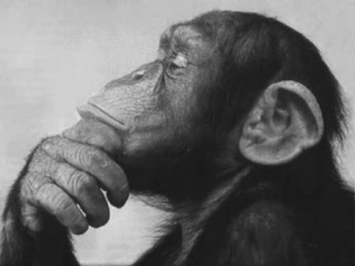
学习是快乐的～ 每天坚持思考~~

